Slide 1


ΣΗΨΗ
HELLENIC SEPSIS STUDY GROUP
www.sepsis.gr
Ε. Ι. Γιαμαρέλλος-Μπουρμπούλης
Καθηγητής Παθολογίας
Δ΄Παθολογική Κλινική
Ιατρική Σχολή Πανεπιστημίου Αθηνών
Gastprofessor, Center for Sepsis Control and Care,
Jena University Hospital, Deutschland

Slide 2
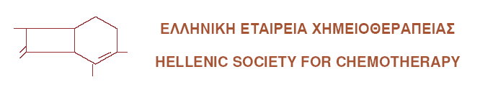

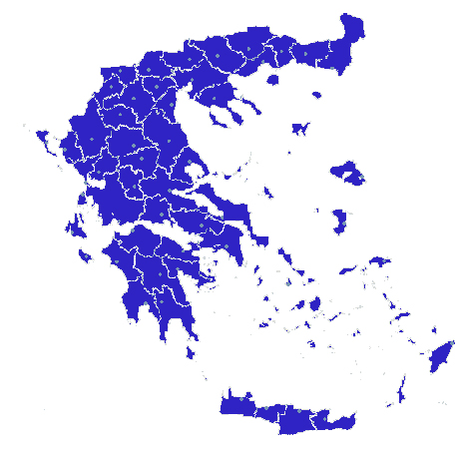
ΕΛΛΗΝΙΚΗ ΟΜΑΔΑ ΜΕΛΕΤΗΣ ΣΗΨΗΣ
www.sepsis.gr
ΕΛΛΗΝΙΚΟ ΙΝΣΤΙΤΟΥΤΟ ΜΕΛΕΤΗΣ ΤΗΣ ΣΗΨΗΣ
HELLENIC INSTITUTE FOR THE STUDY OF SEPSIS
: 32 ΚΕΝΤΡΑ
: 3 ΚΕΝΤΡΑ
: 2 ΚΕΝΤΡΑ
: 1 ΚΕΝΤΡΑ

Slide 3
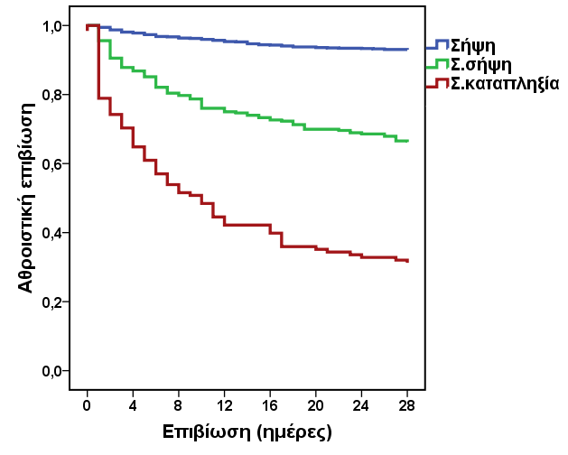
ΕΛΛΑΔΑ: ΝΟΣΗΛΕΙΑ ΕΚΤΟΣ ΜΕΘ
7.0%
33.8%
68.7%

Slide 4
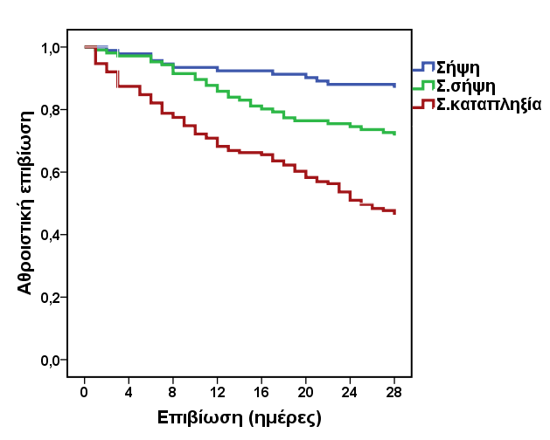
ΕΛΛΑΔΑ: ΕΚΔΗΛΩΣΗ ΕΝΤΟΣ ΜΕΘ
13.0%
29.3%
53.7%

Slide 5
ΘΑΝΑΤΟΙ ΣΤΙΣ ΗΠΑ: 1999
(Angus DC, et al. Crit Care Med 2001; 29: 1303-1310)

Slide 7
Η «ΑΝΙΣΗ» ΜΑΧΗ
(Austrian & Gold. Ann Intern Med 1964; 60: 759)

Slide 8
GRAM(-) ΒΑΚΤΗΡΙΑ
GRAM(+) ΚΟΚΚΟΙ
mtDNA
HMGB1
CpGDNA
TLR2
TLR4
TLR9
JNK, p38 MAPK
ΜΟΝΟΚΥΤΤΑΡΟ
ΙΣΤΙΚΟ ΜΑΚΡΟΦΑΓΟ
ΚΛΙΝΙΚΗ ΣΗΨΗ
IκΒ
TNFα, IL-6, IL-8
IL-12, IFNγ
NFκΒ
IL-1β
IL-18
pro-IL-1β
Pro-IL-18

Slide 9
COMPENSATORY ANTI-INFLAMMATORY SYNDROME (CARS)
(Abid-Conguy & Cavaillon. Thromb Haemost 2009; 101: 36)
CARS
T_{h}2 + Tregs >> T_{h}1 + T₁₇
↓ activity of monocytes
PMN phagocytosis
↑ lymphocyte apoptosis
SIRS
Time (hours)

Slide 10
ΑΝΟΣΟΠΑΡΑΛΥΣΗ!!!
(Bommer JS, et al. JAMA 2011; 306: 2594)

Slide 11
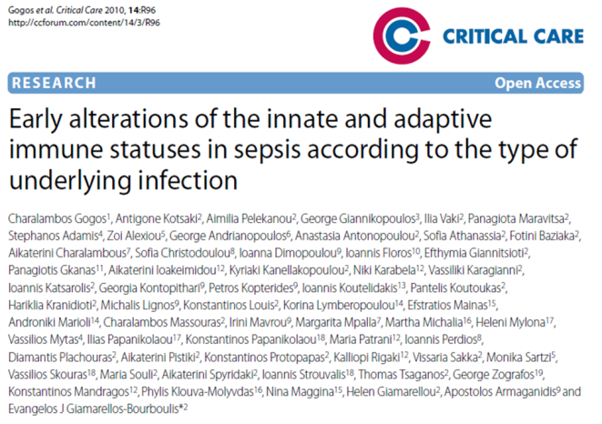
Οξεία πυελονεφρίτιδα
↓CD14/HLA-DR
↓απόπτωση μονοκυττάρων
↓απόπτωση NKT
Πνευμονία της κοινότητας
↓NK-κύτταρα
↓CD4-λεμφοκύτταρα
↓CD8-λεμφοκύτταρα
↓B-λεμφοκύτταρα
Σήψη
ΣΟΒΑΡΗ ΣΗΨΗ/ΚΑΤΑΠΛΗΞΙΑ
Πρωτοπαθής βακτηριαιμία
↑απόπτωση NKT-κυττάρων
Ενδοκοιλιακές λοιμώξεις
↓CD14/HLA-DR
↓CD4-λεμφοκύτταρα
↓CD8-λεμφοκύτταρα
↓απόπτωση CD8-λεμφοκυττάρων
HAP/VAP
↑απόπτωση NK-κυττάρων
↑απόπτωση NKT-κυττάρων

Slide 12
ΝΕΟΣ ΟΡΙΣΜΟΣ
(Singer M, et al. JAMA 2016; 315: 801)
Απειλητική για τη ζωή οργανική ανεπάρκεια αποτέλεσμα της μη ρυθμισμένης απάντησης του ξενιστή σε μία λοίμωξη

Slide 13
Η ΤΑΞΙΝΟΜΗΣΗ ΤΟΥ ΑΣΘΕΝΟΥΣ
ΒΑΘΜΟΛΟΓΙΑ SOFA
ΛΟΙΜΩΞΗ +
 | 0 | 1 | 2 | 3 | 4
pO₂/FiO₂ | ≥400 | <400 | <300 | <200 | <100
PLTs (x10³ mm³) | ≥150 | <150 | <100 | <50 | <20
Χολερυθρίνη (mg/dl) | <1.2 | 1.2-1.9 | 2.0-5.9 | 6.0-11.9 | ≥12.0
Καρδιαγγειακό | ΜΑΠ ≥ 70mmHg | ΜΑΠ < 70mmHg | <5* | ≤1** | >1**
Κλίμακα κώματος Γλασκώβης | 15 | 13-14 | 10-12 | 6-9 | <6
Κρεατινίνη (mg/dl) (ή ούρα/ημέρα) | <1.0 | 1.2-1.9 | 2.0-3.4 | 3.5-4.9 (<500) | ≥5.0 (<200)
*μg/kg/min ντοπαμίνη
**μg/kg/min νοεπινεφρίνη
SOFA: sequential organ failure assessment
ΜΑΠ: μέση αρτηριακή πίεση

Slide 14
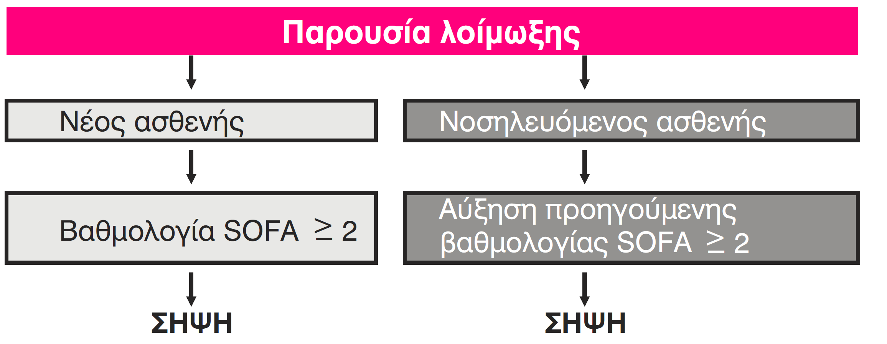
ΚΡΙΤΗΡΙΑ ΤΕΛΙΚΗΣ ΤΑΞΙΝΟΜΗΣΗΣ
Singer M, et al. JAMA 2016; 315: 801

Slide 15
ΠΡΟΓΝΩΣΤΙΚΑ ΣΗΜΕΙΑ ΔΥΣΜΕΝΟΥΣ ΕΚΒΑΣΗΣ ΣΤΟΝ ΒΑΡΕΟΣ ΠΑΣΧΟΝΤΑ
Διανοητική σύγχυση (κλίμακα Γλασκώβης <13)
Αναπνοές ≥22/λεπτό
Συστολική αρτηριακή πίεση <100mmΗg
≥2 σημεία συνοδεύονται
από κίνδυνο θανάτου>10%
Singer M, et al. JAMA 2016, 315: 801-810

Slide 16
ΟΡΙΣΜΟΙ ΟΡΓΑΝΙΚΩΝ ΑΝΕΠΑΡΚΕΙΩΝ
(Levy M, et al. Crit Care Med 2003, 31: 1250)
Σήψη + ανεπάρκεια ≥1 οργάνου.
Αναπνευστική ανεπάρκεια: PaO₂/FiO₂<200 + διάχυτα
διάμεσα διηθήματα Α/α θώρακος
Οξεία νεφρική ανεπάρκεια: <0.5 ml ούρα /ώρα/kg ΒΣ
εντός των τελευταίων 2 ωρών + ισοζύγιο υγρών εφο
Μεταβολική οξέωση: pH <7.30 ή έλλειμμα βάσης > 5 mmol/l
+ τιμή γαλακτικού οξέος > 2 ΦΤ
Οξεία διαταραχή πήξεως: αιμοπετάλια <100.000 κκχ ή INR >1.5
Διαταραχή του ΚΝΣ: Οξεία μεταβολή επιπέδου συνείδησης

Slide 17
ΥΠΟΨΙΑ ΛΟΙΜΩΞΗΣ
qSOFA
Πτώση επιπέδου συνείδησης
≥22 αναπνοές/λεπτό
ΣΑΠ<100 mmΗg
qSOFA (γρήγορο SOFA) ≥2
ΑΞΙΟΛΟΓΗΣΗ ΟΡΓΑΝΙΚΗΣ
ΔΥΣΛΕΙΤΟΥΡΓΙΑΣ
SOFA ≥2
ΣΗΨΗ
ΣΗΠΤΙΚΗ ΚΑΤΑΠΛΗΞΙΑ
Παρά την επαρκή ενυδάτωση
Μέση αρτηριακή πίεση <65mmHg
Γαλακτικό ≥2 mmol/l
ΑΠΑΙΤΟΥΝΤΑΙ ινότροπα

